Slide 1
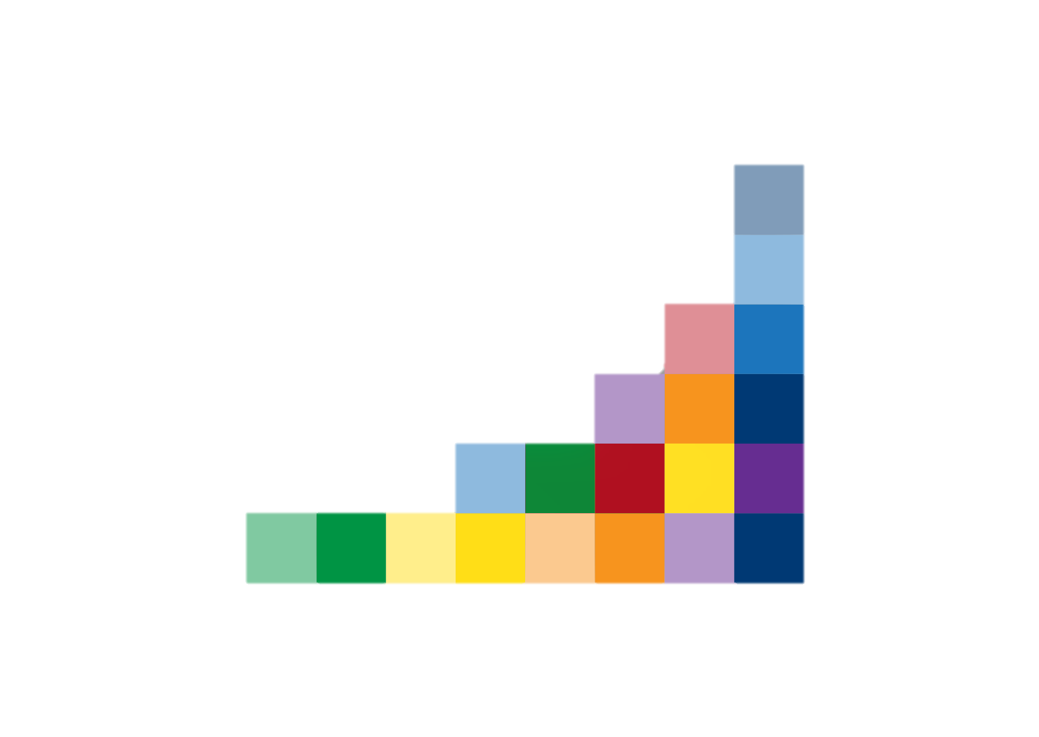
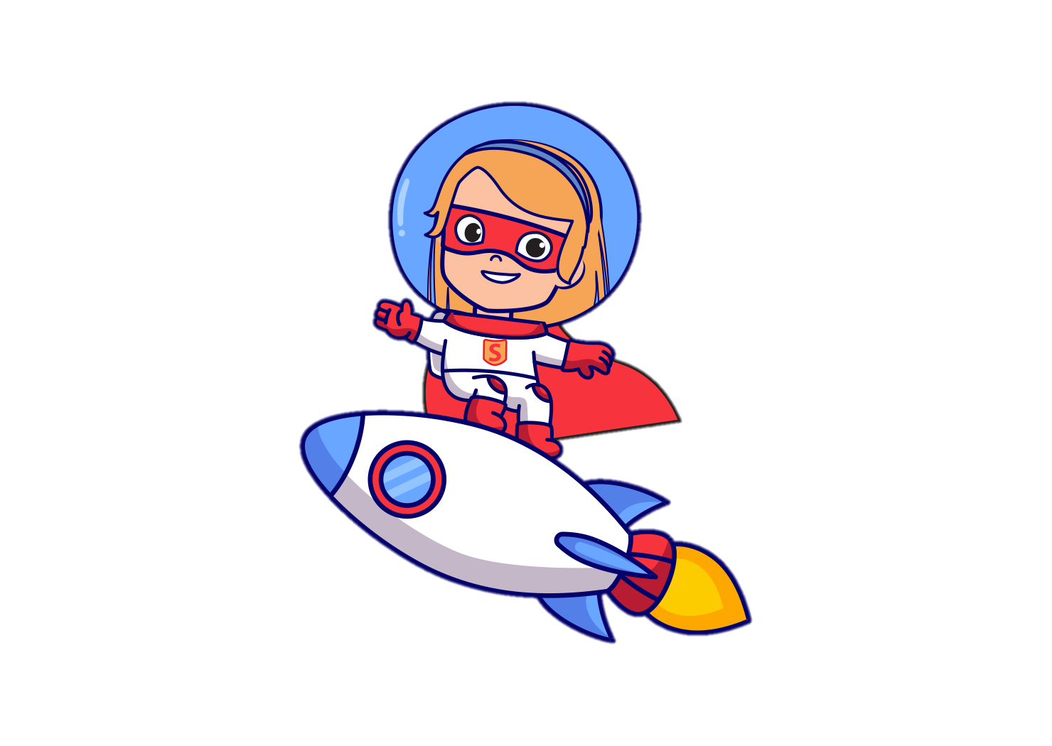
Toekomsten maken we nu!

Slide 2
Toekomsten maken we nu!
Wouter Staal
Hoogleraar Klinische kinder- en jeugdpsychiatrie aan het Radboudumc en Karakter Universitair Centrum
Bijzonder hoogleraar Autisme aan de faculteit sociale wetenschappen, Leiden

Slide 3
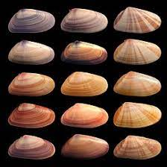
Variatie omarmen
Wouter Staal, september 2023

Slide 4
Bespreek punten
variatie is de norm
onze hersenen: denken en voelen in interactie met omgeving
het bio-psycho-sociaal model
veerkracht bevorderen

Slide 5
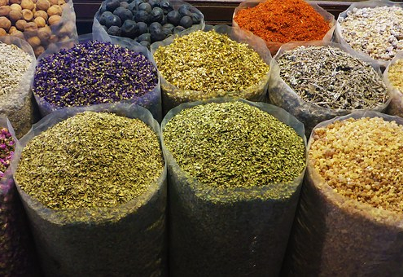
Variatie is de norm

Slide 6
Variatie is de norm
Forse bandbreedte
Kritische periodes
Cognitieve ontwikkeling (>25jaar)
Sociaal-emotionele ontwikkeling (levenslang)
Zintuiglijke en sensomotorische ontwikkeling (>18 jaar)
Taal-spraakontwikkeling (>25 jaar)
Lichamelijke ontwikkeling (>25 jaar)
Niet lineair
Lastig voorspelbaar

Slide 7
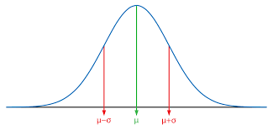
Variatie is de norm
Kwetsbare kinderen en jongeren
sterk
niet sterk
Psychische gesteldheid

Slide 8
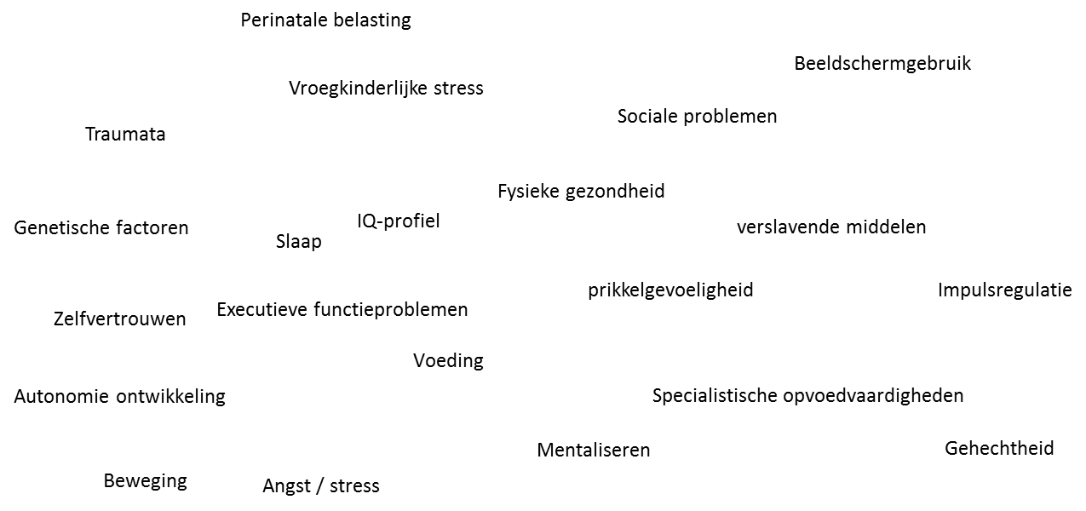
Variatie is de norm

Slide 9
Variatie is de norm:
kwetsbare kinderen en jongeren
Vraagt om aanpak over classificatie heen (“transdiagnostisch”)
Vraagt om niet symptoom gerichte effectmeting
Uiteindelijk is bevordering van veerkracht altijd het doel

Slide 10
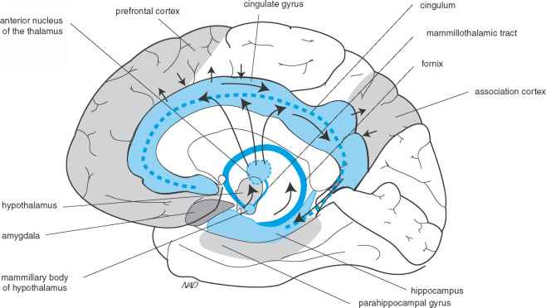
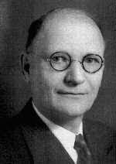
Onze hersenen: denken en voelen in interactie met omgeving
Papez
Limbische systeem

Slide 11
Onze hersenen: denken en voelen in interactie met omgeving
De essentie van het limbische circuit is dat het een gesloten loop vormt en dat het dus om een zeer nauw interacterend neuronaal netwerk gaat. De populistische gedachte dat er een “reptielenbrein” zou zijn naast een “rationeel” brein is dan ook onjuist, ook vanuit evolutionair oogpunt.

Slide 12
Onze hersenen: denken en voelen in interactie met omgeving
Hersenen ontwikkeld om als individu interactie aan te gaan met omgeving
Vooral ook de medemens
Veel gedrag gevolg van die interacties

Slide 13
Onze hersenen: denken en voelen in interactie met omgeving
Perspectief name als hogere hersenfunctie
Onder stress sterk verlies van vermogens

Slide 14
Onze hersenen: denken en voelen in interactie met omgeving
Mens neigt tot “egocentrische” perspectief name
Probleemgedrag vaak gezien als wat is er mis met de ander
Maar dat kan Astrid beter uitleggen….

Slide 15
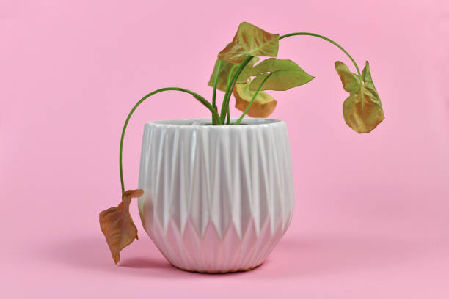
Onze hersenen: denken en voelen in interactie met omgeving

Slide 16
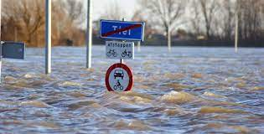
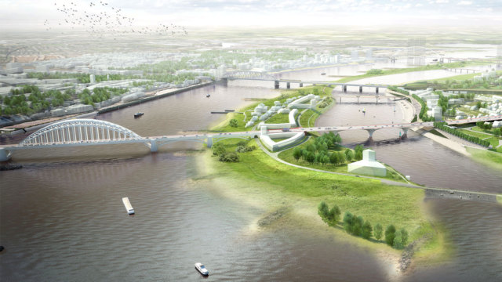
Onze hersenen: denken en voelen in interactie met omgeving
reactief
responsief

Slide 17
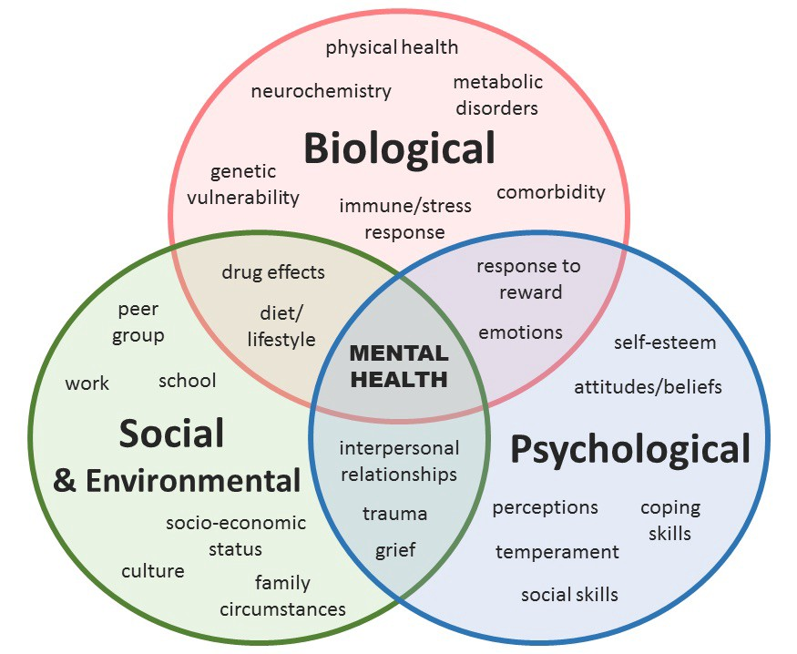
Bio-psycho-sociaal model
George Libman Engel (1913-1999)

Slide 18
Bio-psycho-sociaal model
Emotie regulatie
Zelfbeeld & Zelfvertrouwen
Neurocognitie
Leefstijl
Systemische (ecologische) context

Slide 19
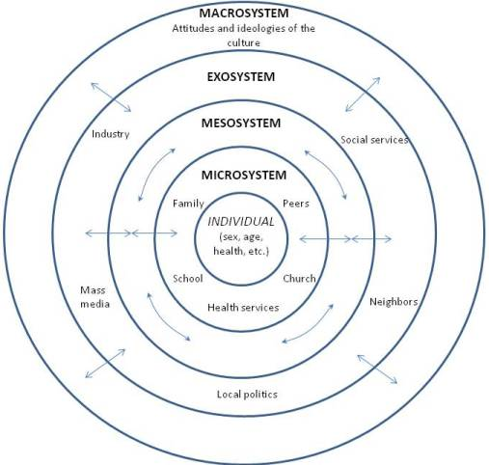
Bio-psycho-sociaal model
sociaal ecologisch
Systemen staan in verbinding
Kent tijdseffecten
Urie Bronfenbrenner (April 29, 1917 – September 25, 2005)

Slide 20
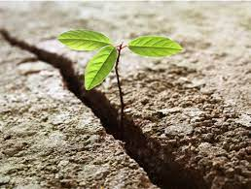
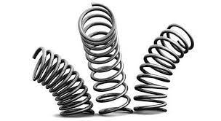
Veerkracht bevorderen

Slide 21
Veerkracht bevorderen
Het is geen “easy fix”
Het is niet het omgekeerde van kwetsbaarheid
Er ontbreekt een scherpe definitie

Slide 22
Veerkracht bevorderen
Vermogen om in crisis emotie te reguleren
Beschikken over positief sociaal netwerk
Vermogen om te denken over betere toekomst
Bewustzijn van innerlijke bronnen

Slide 23
Veerkracht bevorderen
Spirituele bronnen
Cognitieve vaardigheden
Sociale vaardigheden

Slide 24
Veerkracht bevorderen:
Ook voor leerkrachten en hulpverleners!
Vermogen om in crisis emotie te reguleren: verdragen en geleidelijke verwerking stress
Beschikken over positief sociaal netwerk: intervisie, MDO, nascholing
Vermogen om te denken over betere toekomst: opleiden, innoveren
Bewustzijn van innerlijke bronnen: ken ieders vaardigheden, ze worden onderschat!

Slide 25
Dank voor uw aandacht!

